Slide 1
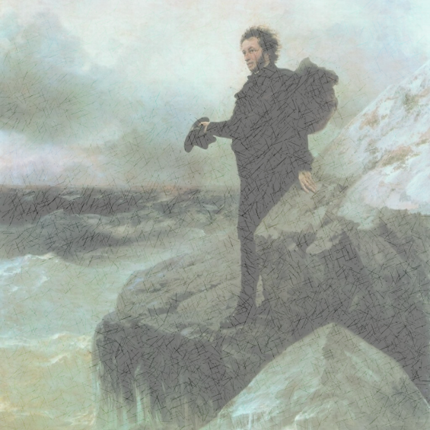
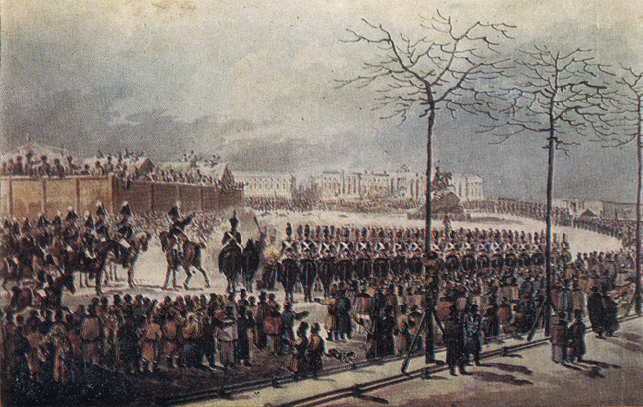
Az orosz romantika 2.
Русский романтизм 2.

Slide 2
1820-1830-as évek első fele: „Puskini korszak” Az orosz irodalom és költészet „aranykora”. Пушкинский период: «золотой век»
Több romantikus irányzat egymás mellettisége:
„Passzív”/ „pszichologizáló”/„ábrándozó-elvont” romantika пассивный/психологический/мечтательный/абстрактный романтизм
a „puskini kör” költői поэты пушкинской поры / плеяды: D. V. Davidov (Д. В. Давыдов), P. A. Vjazemszkij (П. А. Вяземский), A. A. Delvig (А. А. Дельвиг), Je. A. Baratinszkij (Е. А. Баратынский); D. V. Venyevityinov (Д. В. Веневитинов), Ny. M. Jazikov (Н. М. Языков).
A „romantikus” műfaj-rendszer kialakulása és „uralkodóvá” válása:
elégia, episztola
ballada (1800-as évek végétől)
elbeszélő költemény / poéma (V. Zsukovszkij, A tizenkét alvó szűz, 1810–1817. / A. Puskin, Ruszlán és Ludmila, 1820 ➔ A kaukázusi fogoly, 1820–21, megj. 1822): a modern kor emberének életérzése (az elégiai ÉN-móduszának kiegészítése az Ő-modusszal), a romantikus hős típusának kialakulása
a romantikus próza

Slide 3
„Aktív” / forradalmi / klasszicizáló / „polgári-elkötelezett” / „dekabrista” romantika активный / революционный / классицистический / гражданский / декабристский романтизм
A. Sz. Gribojedov: Az ész bajjal jár (1824) А. С. Грибоедов: Горе от ума K. F. Rilejev: Elmélkedések К. Ф. Рылеев: Думы V. K. Küchelbäcker В. К. Кюхельбекер A. I. Odojevszkij А. И. Одоевский A. A. Besztuzsev (Marlinszkij): romantikus kisregények А. А. Бестужев-Марлинский – романтические повести
V. F. Odojevszkij: Orosz éjszakák (1844) В. Ф. Одоевский: Русские ночи

Slide 4
A. Puskin szintetizáló életműve Синтез достижений русской литературы в творчестве А. С. Пушкина
Életmű – életút állomásai szerint:
Líceumi korszak (1813–1817)
Pétervári korszak (1817–1820)
A déli száműzetés (1820–1824)
Mihajlovszkoe (1824–1826)
A száműzetés utáni korszak (1826–30)
A bolgyinoi ősz (1830)
Utolsó évek (1830–1836)
Творчество – судьба
Лицейский период
Петербургский период
Южная ссылка
Михайловское
После ссылок
Болдинская осень
Последние годы

Slide 5
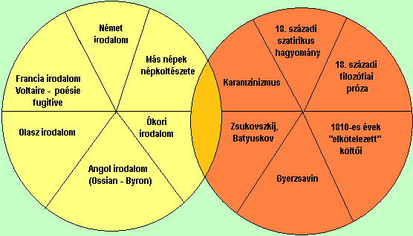
Puskin életművének első korszaka (1813–20)
A különböző hagyományok, stílusok és műfajok alkotói módon történő elsajátítása és a „mesterekkel” való vetélkedés.
A dekabrista eszmék hatása
Ruszlán és Ludmila (Руслан и Людмила, 1817–1820, 1828):
különböző összeférhetetlen műfaji-stiláris töredékek kontrasztív egymásmellettisége,
a műfajiság elvére irányuló irónia,
a játékosan erotikus, heroikus és magasztosan lírai intonációk egyvelege ➔ Anyegin-ben kiteljesedő narratív szerkezetek

Slide 6
Puskin romantikus korszaka
A romantikus poémák:
A kaukázusi fogoly (1820-21) Кавказский пленник
A bahcsiszeráji szökőkút (1821-23) Бахчисарайский фонтан
Vjazemszkij előszavával: A kiadó és … a klasszikus beszélgetése (1824) Вяземский: Разговор между издателем и классиком с Выборгской стороны или c Васильевского острова
Cigányok (1824) Цыганы
A romantikus poémák poétikája
a byron-i impulzus („keleti poémák”),
a romantikus poéma szerveződése:
az elégiai életérzés és hős beoltása az epikus formába,
a valóság ábrázolása a hős szubjektív lírai szemléletén át, amellyel az elbeszélő azonosul érzelmileg,
a „kor hőséhez” való viszony:
a „nép” megítélésén keresztül (Cigányok)
ironikus megvilágításban ➔ Jevgenij Anyegin

Slide 7
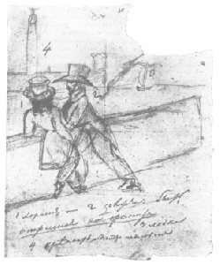
Jevgenij Anyegin (1824–30)
A regény jelentősége:
új szüzsé,
új műfaj,
új hőstípus,
a regényszó új értelmezése (az irodalmi szöveg fogalmának átalakulása)
A megelőző irodalmi hagyományok (saját műveié is) szintézise és meghaladása
A költői struktúra elemei:
intonációváltások,
szemszögekkel való játék,
asszociációk, reminiszcenciák és idézetek rendszere,
a szerzői irónia,
Anyegin mint az orosz regény típusának modellje

Slide 8
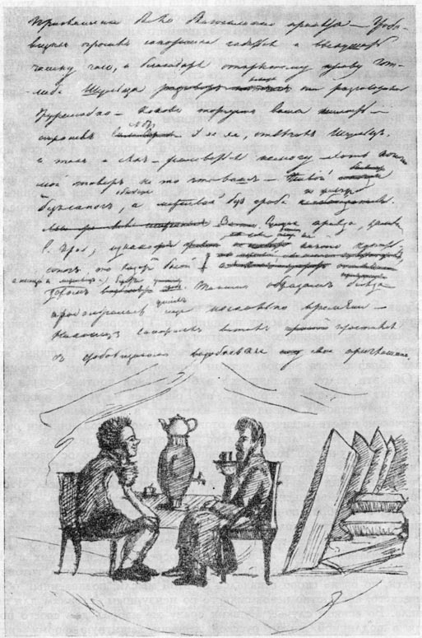
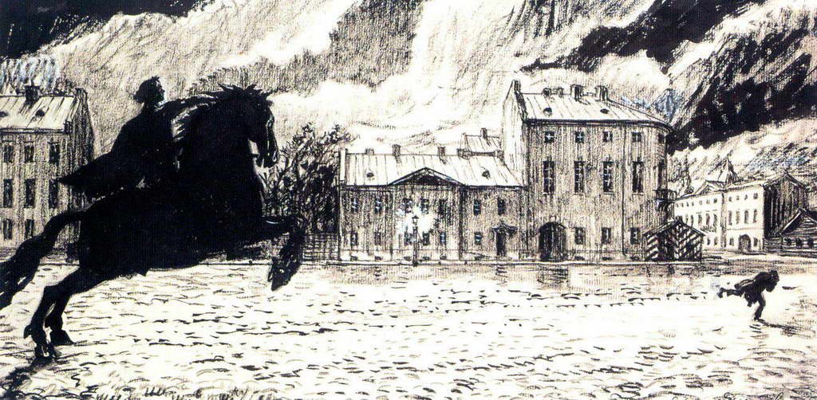
A bolgyinoi ősz (1830)
Jevgenyij Anyegin befejezése
Belkin elbeszélései c. prózai ciklus) megírása A lövés (Выстрел), A hóvihar (Метель), A postamester (Станционный смотритель) A koporsókészítő (Гробовщик) A parasztruhás kisasszony (Барышня-крестьянка)
A kolomnai házikó tréfás poéma – a „pétervári elbeszélések” ciklusának része: az irracionális erők betörése az ember hétköznapi életébe
Kis tragédiák
Több mint 30 vers
Irodalom-kritikai cikkek
Poémák (Rézlovas, Angelo)
Próza (Pikk dáma)
Mesék
Pugacsov története
A második bolgyinoi ősz (1833)

Slide 9
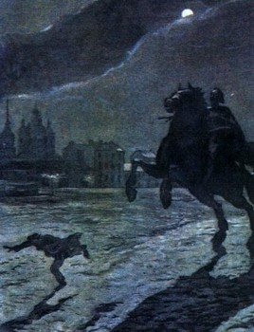
Népiesség és történelmiség Puskin műveiben (1820-as évek második fele –1830-as évek eleje)
Objektivitás iránti igény:
A drámai forma megjelenése a „shakespeare-i” személet és a nép történelmi szerepe Borisz Godunov történelmi-politikai drámában (1825, megj. 1831)
A puskini historizmus szakaszai:
Poltava (1829),
a történetírás,
A kapitány lánya (1833–36) Капитанская дочка
A rézlovas (1833, megj. 1837) Медный всадник
Az orosz történelem paradoxonja:
három mozgató ereje: a Hatalom, az európaizált művelt nemesség és a nép: mind rebellis / lázongó, de ellentétes érdekek vezérlik
ezeknek az erőknek az aránya a történelemben.

Slide 10
Puskin 1830-as években írt műveinek képi rendszere / „mitológiája” Kis tragédiák (1830) Маленькие трагедии
Mozart és Salieri Моцарт и Сальери
Kővendég Каменный гость
A fukar lovag Скупой рыцарь
Lakoma pestis idején Пир во время чумы
tomboló / pusztító kozmikus, természeti, emberfeletti irracionális erők (vihar, tűz, áradás, pestis stb.), –a lázadással is azonosíthatóak,
mindegyik költőisége,
szobrok, oszlopok, emlékművek,
az ember – áldozat vagy / és hős,
a művek szüzséje – mindegyik erő kilépése a rá jellemző állapotból.

Slide 11
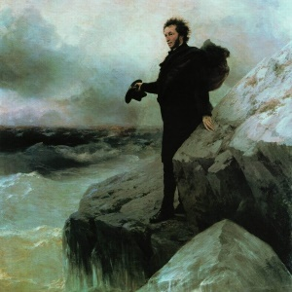
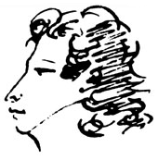
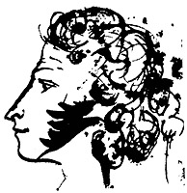
Képek forrásai Источники иллюстраций
Krylatov V., Tó Boldinoban, 2004.
https://yaltacrimea.ru/pushkin-kartinax-ajvazovskogo/ I. Ajvazovszkij (I. Repin közreműködésével), Puskin búcsúzik a tengertől (1887)
http://a-s-pushkin.ru/books/item/f00/s00/z0000049/st011.shtml K. Kolman, 1825. december 14-e a Szenátus téren (1820-as évek)
https://nestoriana.wordpress.com/2013/05/10/pushkin-semya-i-rodnya A. Sz. Puskin, Önarckép Anyegin második fejezetének kéziratában (1823. ősze, részlet)
http://www.kozma.ru/gallery/classics/pushkin/pushkin-2.htm A. Sz. Puskin, Önarckép (1827-1830)

Slide 12
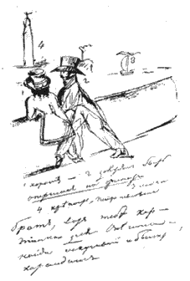
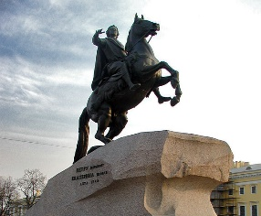
https://diletant.media/articles/41314642/ A. Sz. Puskin, Illusztráció „Puskin és Anyegin” (1824)
http://zoozel.ru/gallery/images/493382_pamyatnik-petra-1-v-pitere.jpg Background: Szentpétervár, Szenátus tér, I. Péter szobra („A rézlovas”)
http://feb-web.ru/feb/irl/il0/il6/il6-159-.htm A. Sz. Puskin, Illusztráció a „Koporsókészítő” c. elbeszélés kéziratában (1830)
http://fabrilia.ru/person/benya/illyustracii-k-poyeme-as-pushkina-mednyi-vsadnik A. Benois, Illusztráció A. Puskin „A Rézlovas” c. poémájához (1903-1922)
https://artchive.ru/artists/1944~Aleksandr_Nikolaevich_Benua/works/13878~Frontispis_k_poeme_A_S_Pushkina_Mednyj_Vsadnik A. Benois, Címlap-illusztráció A. Puskin „A Rézlovas” c. poémájához (1903-1922)

